Slide 1

TROİA HİZMET TAVSİYE SİSTEMİ
Semih Sarı 200401071
Merve Yılmaz 210401009
Berat Öcal 200401017
Ümit Atakan Günel 210401004

Slide 2
İş Probleminin Tanımı
Şirketimiz, hizmet verenler ile hizmet almak isteyenleri buluşturan bir platformdur. Müşterilerimize daha iyi hizmet verebilmek amacıyla, hizmet öneri sistemi geliştireceğiz. Bu sistem, müşteri memnuniyetini ve hizmet kalitesini artırmayı hedeflemektedir. Kullanıcılar, temizlik, tadilat, nakliyat gibi çeşitli hizmetlere kolayca erişebilmektedir.

Slide 3
Veri Setinin BYS Platformuna İhtali
SuiteCRM'in AWS Üzerine Kurulumu: AWS'nin esneklik ve güvenilirliği ile SuiteCRM kurulumu
Veri Seti İçin Modül Oluşturma: Veri setine uygun modül oluşturulması
Veri Seti Dosyasının CSV Formatında Yüklenmesi:CSV formatında veri yükleme ve entegrasyon

Slide 4
Veri Seti
UserId: Müşteri numarası
ServiceId: Her kategoriye ait anonimleştirilmiş servisler (Örn: Temizlik kategorisi altında koltuk yıkama servisi)
CategoryId: Anonimleştirilmiş kategoriler (Örn: Temizlik, nakliyat, tadilat kategorisi)
CreateDate: Hizmetin satın alındığı tarih

Slide 5
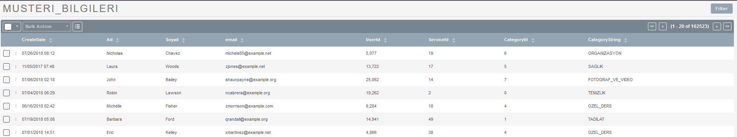
HAM VERİ

Slide 6
ANALİZ-1

Slide 7
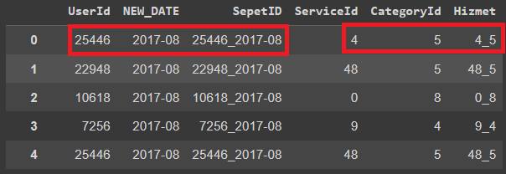
Görev 1: Veriyi Hazırlama
1. )Veri Okuma ve Temizleme 2. )Hizmetleri Temsil Eden Yeni Değişkenin Oluşturulması: - ServiceId ve CategoryId birleştirilerek hizmetleri temsil eden yeni bir değişken oluşturulacak. Bu, her hizmetin kategoriye ve hizmete göre tekil olarak tanımlanmasını sağlayacak. 3. )Sepet Tanımının Oluşturulması: - Birliktelik kuralı uygulanabilmesi için bir sepet fatura tanımı oluşturulması gerekiyor. Burada sepet tanımı her bir müşterinin aylık aldığı hizmetleri ifade ediyor.

Slide 8
Görev 2: Birliktelik Kuralları Üretme
1)Sepet-Hizmet Pivot Tablosunun Oluşturulması: - Müşterilerin aldıkları hizmetleri içeren bir sepet-hizmet pivot tablosu oluşturulacak. Bu tablo, her bir müşteri sepetinin hizmetlerle ilişkisini gösterecek. 2. )Apriori Algoritması Kullanarak Birliktelik Kurallarının Üretilmesi: - Apriori algoritması, müşterilerin birlikte aldığı hizmetler arasındaki ilişkileri belirlemek için kullanılacak. Belirli bir destek değeri üzerinde olan sık görülen hizmet kombinasyonlarını tespit edecek. 3.)Hizmet Önerisinde Bulunma: - Belirli bir hizmeti alan bir kullanıcıya hizmet önerisinde bulunulacak. Bu öneri, Apriori algoritması ile tespit edilen birliktelik kurallarına dayanarak yapılacak. Önerilen hizmetler, müşterinin geçmiş alımları ve benzer müşterilerin tercihleri dikkate alınarak belirlenecek.

Slide 9
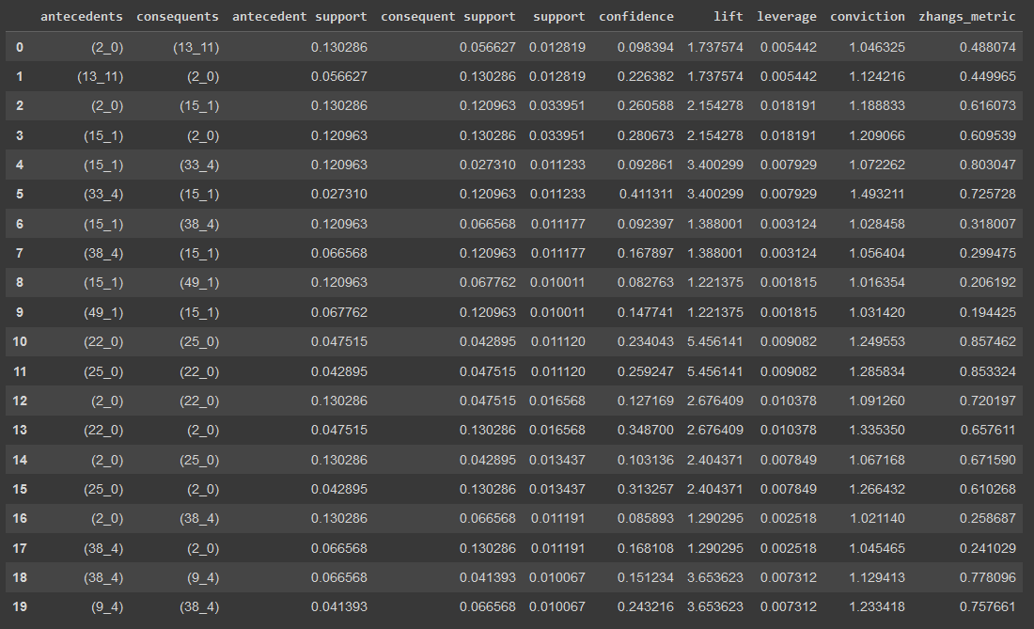
Birliktelik kuralları kısmındaki kurallarımız bunlar:
antecedents :X hizmetine
consequents: Y hizmetine
support :Bu iki hizmetin aynı ay içerisinde alınma olasılğı
confidence: X hizmeti alınırken y hizmetinin alınma olasılığı

Slide 10
ANALİZ-2

Slide 11
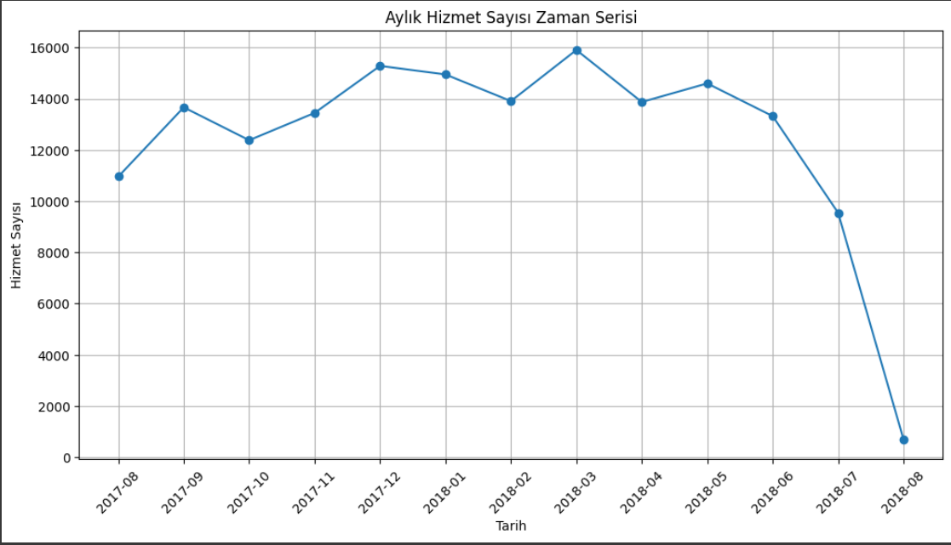
AYLIK HİZMET SAYISI
Son aylarda bir düşüş olduğu görülmektedir. Bundan yola çıkarak komisyonlarda indirime gidilebilir. İleriki aylarda kampanyalar düzenlenebilir.

Slide 12
SONUÇ Bu adımlar sonucunda müşterilere alışveriş sepetlerine göre kişiselleştirilmiş hizmet önerileri sunabilecek bir tavsiye sistemi oluşturduk. Bu sistem, müşteri memnuniyetini artırmak ve çapraz satışları teşvik etmek için etkili bir araç olabilir.

Slide 13
TEŞEKKÜRLER

